Slide 1
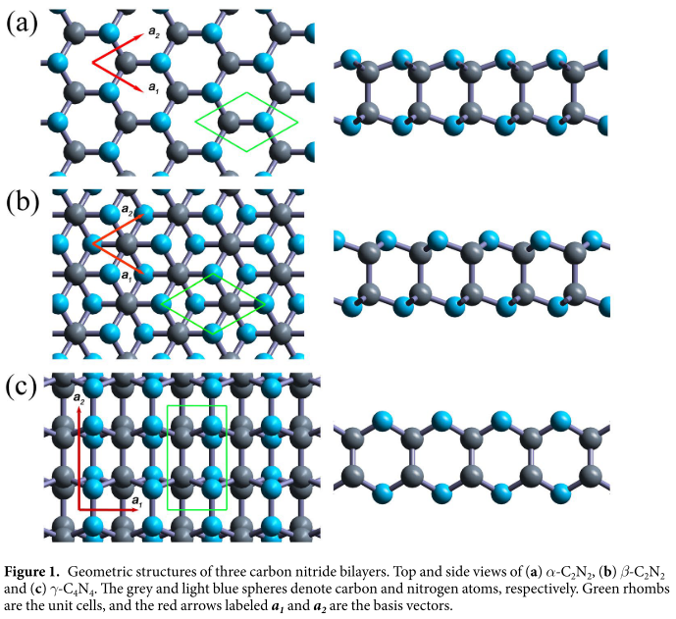
10.1038/s41598-018-37100-w
预测出3相碳化氮：α-C2N2, β-C2N2 和 γ-C4N4
并计算电子结构和声子，认为都是稳定的（无虚频）
都对应于n=0，a、b对应α于β

Slide 2
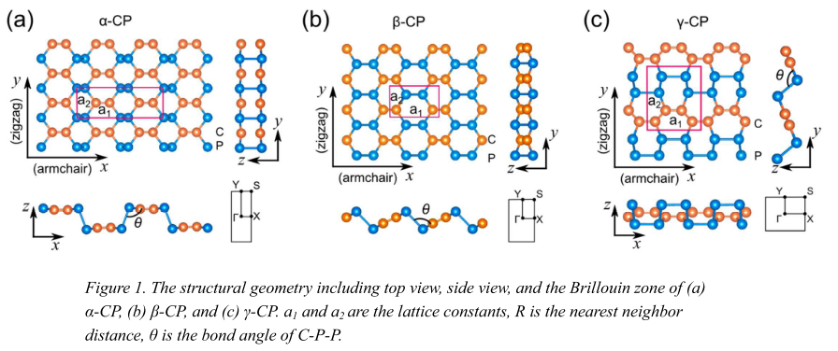
10.1039/c6nr00498a
理论预测出α，β，γ相CP

Slide 3
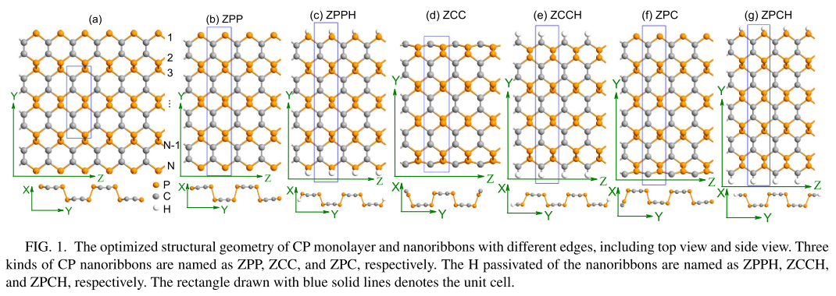
Electronic properties and spintronic applications of carbon phosphide nanoribbons
Liemao Cao, Yee Sin Ang, Qingyun Wu, and L. K. Ang
Phys. Rev. B 101, 035422 – Published 27 January 2020
本文利用第一性原理密度泛函理论模拟研究了a-CP纳米带在不同边缘构型α相中的电子和输运性质。根据边缘终止原子的不同，纳米带可分为三种：ZPP/ZCC/ZPC,此外，还研究了饱和氢纳米带，分别为ZPPH、ZCCH和ZPCH

Slide 4
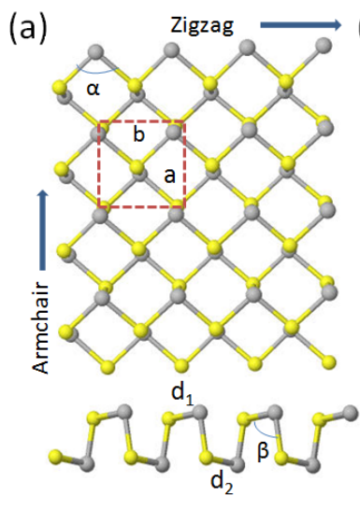
Engineering the Electronic Structure of Tin Sulphide Nanoribbons: A Computaional Study Moumita Kar, Biplab Rajbanshi, Sougata Pal, and Pranab Sarkar
J. Phys. Chem. C, Just Accepted Manuscript • DOI: 10.1021/acs.jpcc.7b11453 • Publication Date (Web): 28 Feb 2018 Downloaded from http://pubs.acs.org on March 2, 2018
SnS 结构与α-CP有类似结构

Slide 5
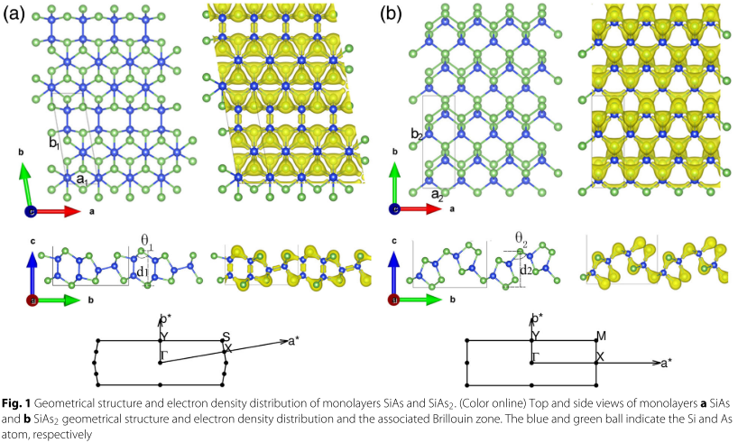
10.1186/s11671-018-2809-6
近年来，层状SiAs单晶的合成已经实现，这表明其很少的层状结构可以被机械剥离。通过第一性原理密度泛函理论计算，我们提出了两种动态和热力学稳定的SiAs和SiAs2半导体单层膜。带结构计算表明，两者均表现出间接带隙，并在应变作用下发现了间接带隙向直接带隙甚至是金属的转变。

Slide 6
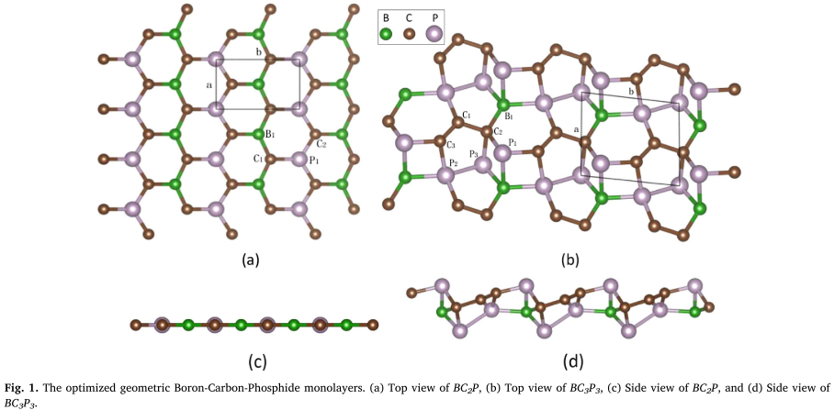
10.1016/j.cplett.2019.04.042
以BxCy与CxPy类结构为出发点，进行预测，预测出BC₂P，BC₃P₃结构，并计算电子性质，也计算了形变时的效应

Slide 7
10.1016/j.carbon.2020.10.043
对α-X₂Y₂ 和 β-X₂Y₂ (Y = P, As, Sb, and Bi) (X=C, Si, Ge, Sn, and Pb）都进行了预测，计算了电子性质，判断稳定性，且施加了应力进行计算

Slide 8
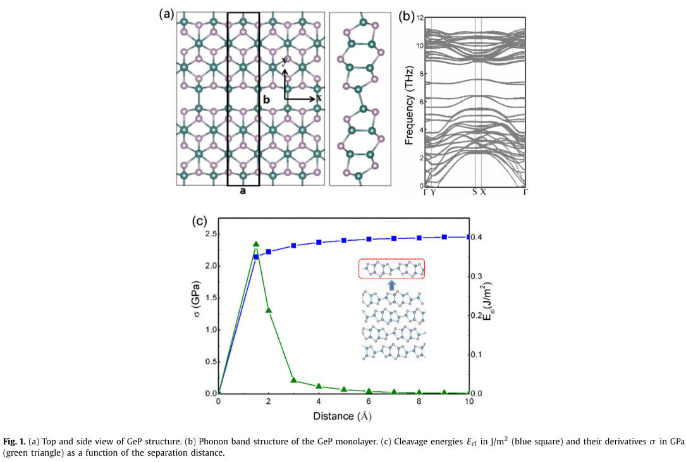
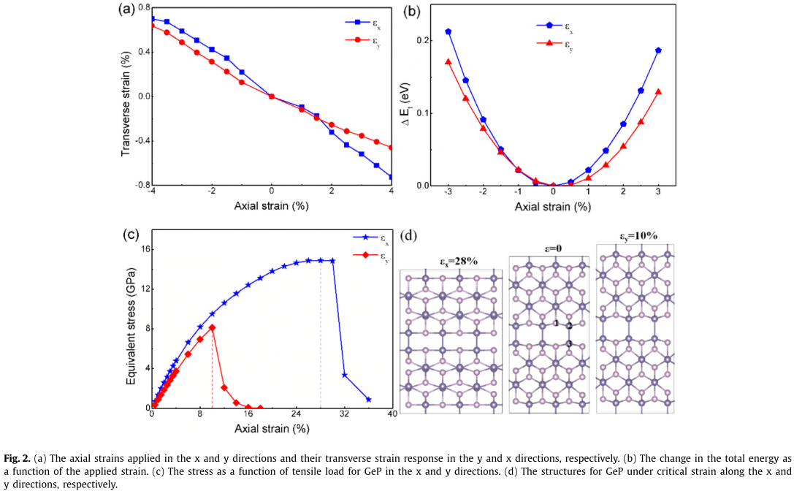
10.1016/j.physleta.2019.125856
利用第一性原理计算探讨了GeP单分子层的力学、电子和输运特性

Slide 9
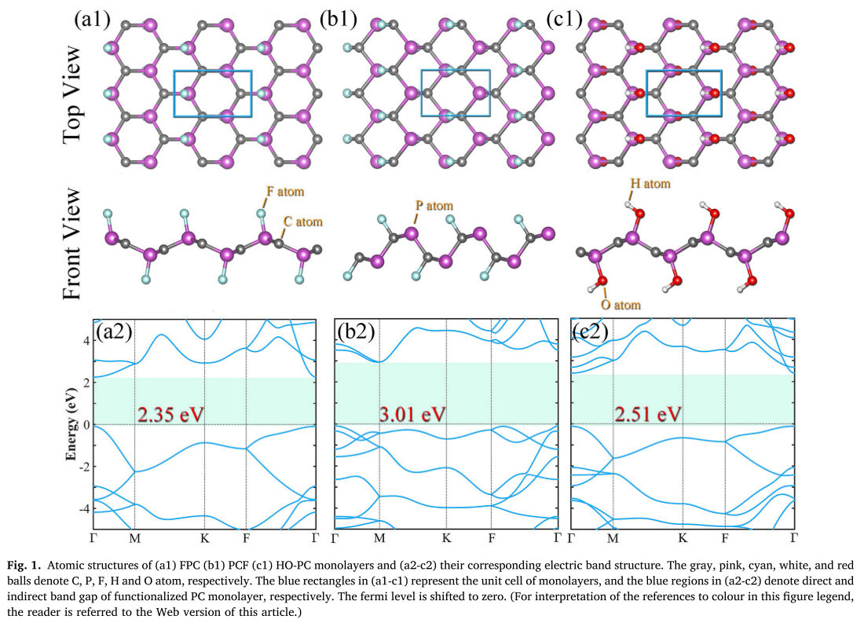
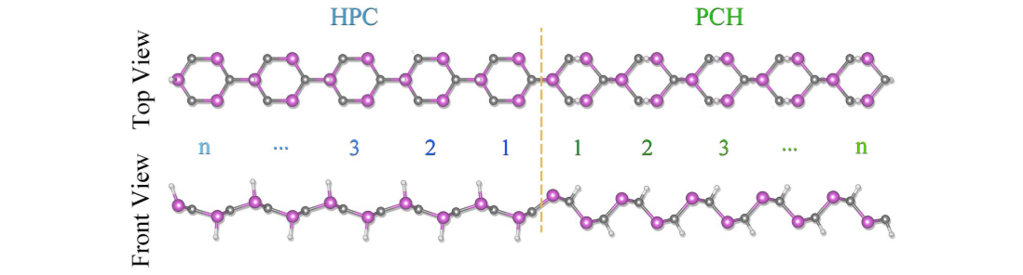
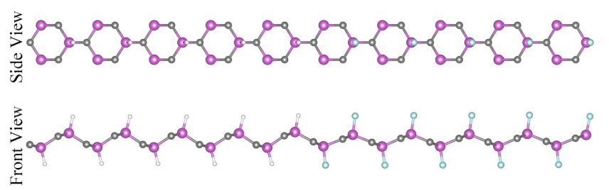
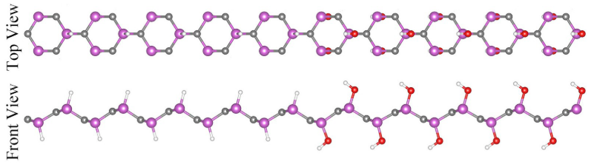
10.1016/j.physe.2020.113962
利用第一性原理，对PC单分子层的P (HPC/FPC)或C (PCH/PCF)原子进行氢化/氟化，或对P (HO-PC)原子进行羟基化，可导致从金属到半导体的过渡。为了进一步实现电子性能的演化，将两个功能化PC单层膜连接在一起，构建了三种横向异质结构(HPC- PCH、HPC- FPC和HPC-HO-PC)。
HPC-FPC
HPC-HO-PC LHS

Slide 10
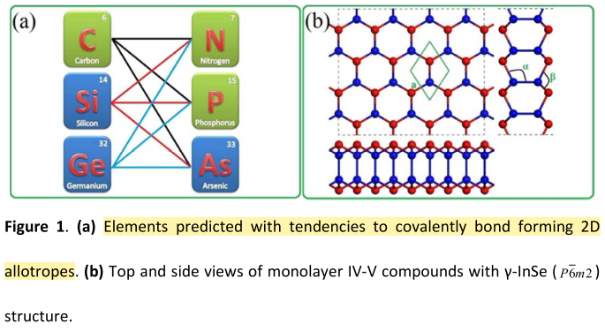
10.1039/c8nr04186e
算了C/Si/Ge与N/P/As的9种组合的γ相的能带、载流子迁移率，及施加了应力对电子结构造成影响

Slide 11
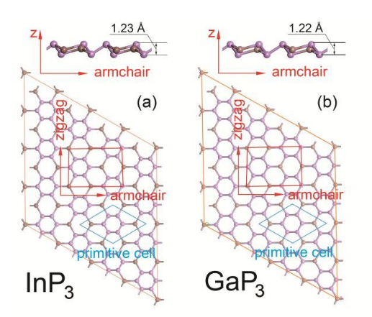
10.1039/c9nr08679j
利用第一性原理，对单分子层三磷化物(InP3、GaP3、SbP3和SnP3)的热电性质进行了全面的研究

Slide 12
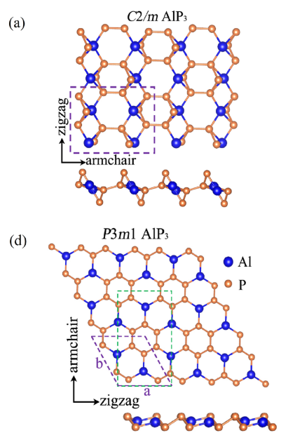
10.1088/1361-648X/ab4d13
利用第一原理计算，预测两种具有C2/m和P3m1空间基团的单层三磷酸铝(AlP3)，计算了稳定性、电子性质、光学性质、载流子迁移率和应变

Slide 15
无BAs3 AlAs3 GaAs3 InAs3

